Slide 1
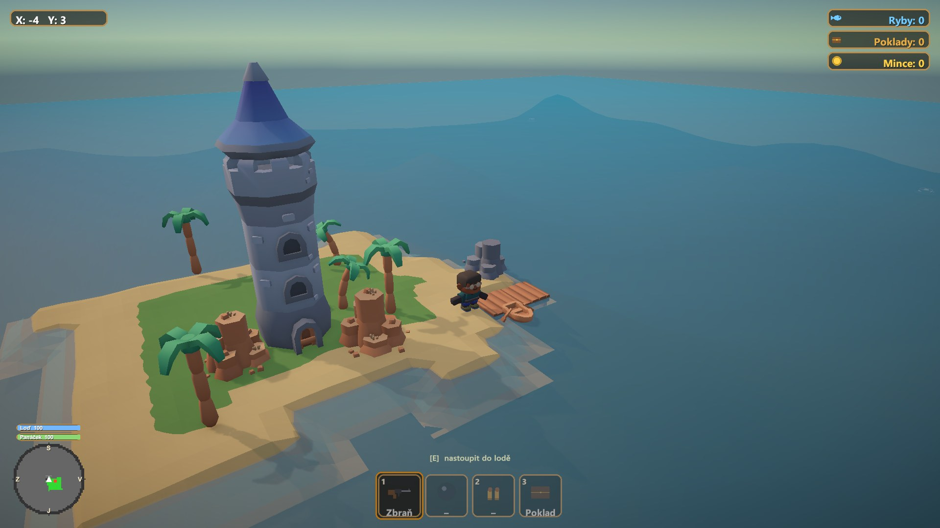
The Last Beacon
3D hra o plavbě po nekonečném moři
Martin Štěpánek
IT projekt, 4. ročník · vedoucí Kristina Sedeke
Čtvrtletní prezentace, 11. 11. 2026
Unity 6 · C# · offline · 1–2 hráči na jednom PC
Notes:
0:00–0:20 Dobrý den, jsem Martin Štěpánek a představím vám svůj IT projekt The Last Beacon – 3D hru v Unity o plavbě po nekonečném moři. Za sedm minut ukážu, pro koho hra je, co je hotové, jak funguje uvnitř, jaká má rizika, jaký má přínos a plán do dubna.
⚠ POUZE PRO MĚ (při promítání se nezobrazí): OVLÁDÁNÍ: klikání funguje jen v režimu prezentace (F5). Dole je navigační lišta, klikem skočíš kamkoli. Skryté slidy (galerie, detaily architektury) se šipkou přeskakují. Všechny snímky jsou z čisté nové hry (slot 2), česky, bez cheatů.

Slide 2
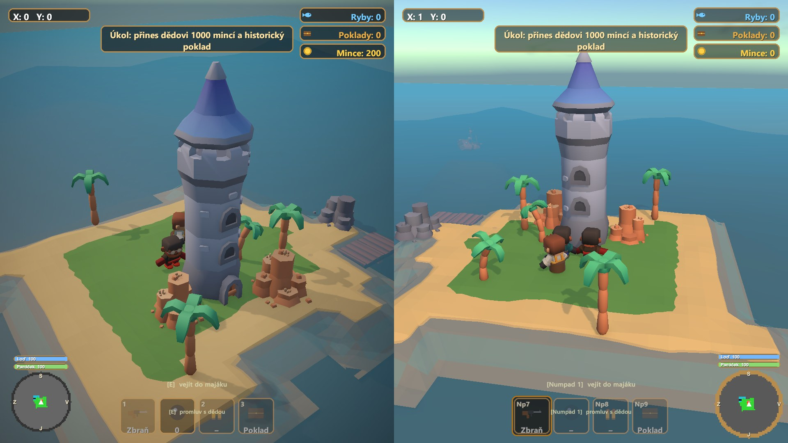
Co to je a pro koho
1
Co to je
Plavba po moři, které se generuje samo: rybaření, poklady z vraků, obchody v majácích, piráti a příběh se dvěma konci.
2
Pro koho
Hráči kolem 12–25 let, kteří chtějí klidnou hru bez stresu, a dvojice kamarádů na jednom počítači.
3
Co jim to dá
Split-screen: každý hráč má vlastní loď, peníze i HUD
Odpočinek, jasný cíl (lepší loď, další ostrov) a příběh. Bez registrace a bez internetu.
Cíl práce: hratelný build, veřejný repozitář a dokumentace do 14. 4. 2027.
Téma
Rozsah
Technika
Tok dat
Ukázka
Rizika
Business
Plán
Otázky
2
Notes:
0:20–1:05 Hráč pluje lodí po moři, které se generuje samo podle toho, kam jede, takže nikdy neskončí. Rybaří, těží poklady z vraků, v majácích je prodává a vylepšuje si loď. Do toho bojuje s piráty a postupně odemyká příběh starého námořníka a jeho ztraceného bratra. Cílová skupina jsou hráči zhruba od dvanácti do pětadvaceti let, kteří chtějí klidnou hru bez stresu, a dvojice kamarádů – hra se dá hrát ve dvou na jednom počítači, jak vidíte na snímku. Hráčům dá odpočinek, jasný cíl a příběh, a to bez registrace a bez internetu.
⚠ POUZE PRO MĚ (při promítání se nezobrazí): Kdyby se ptali „proč zrovna 12–25“: hra je bez násilí na lidech (souboje lodí), jednoduché ovládání, delší příběh ocení i starší hráči.

Slide 3
Rozsah: MVP, hotovo a co nebude
MVP: hru jde dohrát od nové hry po oba konce příběhu, ukládá se a načítá a běží z hotového buildu.
✓
SPLNĚNO
Hotovo
Zbývá do dubna
Vědomě nebude
Nekonečný svět, ostrovy a majáky
Rybaření, těžba, obchody, questy
Souboje s piráty a ostrovy
Příběh: 3 ostrovy, 2 konce
Split-screen, CZ/EN, 3 sloty
Dokumentace a obhajoba
Testovací protokol a opravy
Release na GitHubu
Uživatelská příručka
Síťový multiplayer
Mobilní verze
Vlastní 3D modely
Nové velké funkce (backlog)
Téma
Rozsah
Technika
Tok dat
Ukázka
Rizika
Business
Plán
Otázky
3
Notes:
1:05–1:55 Rozsah jsem vymezil přes MVP: hru jde dohrát od nové hry po oba konce příběhu, ukládá se, načítá a běží z hotového buildu. To je splněné. Hotové je tedy jádro hry včetně soubojů, příběhu, split-screenu, češtiny a angličtiny. Zbývá to, co k projektu patří okolo: dokumentace, testování, release a příručka. A vědomě jsem vyškrtl síťový multiplayer, mobilní verzi a vlastní 3D modely – každá z těch věcí by sama zabrala víc času, než do dubna mám. Nové nápady jdou do backlogu.
⚠ POUZE PRO MĚ (při promítání se nezobrazí): Klik na kartu „Hotovo“ skočí na ukázku hry. Build ověřen 30. 9. (Windows, ~97 MB). Kdyby se ptali na síťový multiplayer: plán existuje (.claude/network-multiplayer-plan.md), ale je to záměrně mimo rozsah.

Slide 4
Architektura a technologie
Rozhraní (UI)
HUD a hotbar · minimapa · menu · obchody · dialogy
Proč tenhle stack
1
Unity 6 + C# + URP
Herní logika – moře
GridManager · PlayerController · CombatDirector · příběh
Herní logika – maják
LighthouseManager · obchody a výkupna
Unity a C# znám. Engine řeší 3D, světlo i víc kamer pro split-screen.
2
Offline, bez serveru
Stav hry – jeden zdroj pravdy
GameSession → GameData (oba hráči, svět, příběh)
Backend netřeba: 0 Kč provoz a žádná osobní data hráčů.
Ukládání
SaveManager → save_0–2.json
Podpora
Loc (CZ/EN) · zvuk · konzole
3
JSON místo databáze
Celý stav je jeden objekt GameData – uloží se jedním voláním, 3 sloty.
Klikni na vrstvu schématu pro detail
Téma
Rozsah
Technika
Tok dat
Ukázka
Rizika
Business
Plán
Otázky
4
Notes:
1:55–2:55 Technicky je to jedna offline aplikace v Unity 6 a C#. Unity a C# znám, engine za mě řeší 3D, světlo i víc kamer pro split-screen, a protože hra nepotřebuje server, nemá žádné provozní náklady ani osobní data. Architektura je ve vrstvách: nahoře rozhraní, pod ním herní logika – svět, hráč, souboje a příběh, a zvlášť scéna majáku s obchody. Pod tím je jediný zdroj pravdy, objekt GameData, a úplně dole ukládání do JSON souborů ve třech slotech. Databázi nepotřebuju, protože celý stav je jeden objekt, který se uloží jedním voláním. Kdybyste chtěli detail, kliknu na vrstvu.
⚠ POUZE PRO MĚ (při promítání se nezobrazí): Klikací vrstvy: UI, logika (obě krabice), stav, ukládání → skryté slidy 14–17, z každého vede tlačítko zpět. Proč ne Godot/Unreal (kdyby se ptali): Unity znám, má největší komunitu a dokumentaci a pro malou 3D hru je Unreal zbytečně těžký.

Slide 5
Jak spolu části mluví: hráč chytí rybu
1
2
3
4
5
Vstup
Stav
Událost
Uložení
Zápis na disk
PlayerController
GameData
OnWorldChanged
saveDirty
SaveManager
Mezerník spustí rybaření (FishingRoutine).
Přičte rybu hráči a posune rozdělaný quest.
HUD a minimapa se samy překreslí – logika o UI neví.
Změna se jen označí, zápis nejvýš 1× za 8 s.
JSON na pozadí přes dočasný soubor → save_N.json.
800 ms → 0,13 ms
26 automatických testů
Synchronní zápis 5 MB savu zasekl hru při každé rybě. Teď se hra kvůli ukládání nezastaví.
Hlídají ekonomiku, lodě, data hráčů a převod starých savů na novou verzi.
Téma
Rozsah
Technika
Tok dat
Ukázka
Rizika
Business
Plán
Otázky
5
Notes:
2:55–3:40 Jak spolu části mluví, ukážu na jedné akci – hráč chytí rybu. Mezerník spustí v PlayerControlleru rybaření a po pár sekundách se v GameData přičte ryba. GridManager pak vyhlásí událost OnWorldChanged a HUD i minimapa se samy překreslí – herní logika o rozhraní vůbec neví. Ukládání je odložené: změna se jen označí a nejvýš jednou za osm sekund ji SaveManager zapíše na pozadí přes dočasný soubor. Dřív zápis pěti megabajtů zasekl hru zhruba na osm set milisekund, teď to na hlavním vlákně trvá 0,13 milisekundy. A dvacet šest automatických testů hlídá, že se data neporouchají.
⚠ POUZE PRO MĚ (při promítání se nezobrazí): Přesně podle kódu: PlayerController.FishingRoutine → PFishCount (= GameData.players[i].fishCount) → gridManager.NotifyWorldChanged() → odběratelé HUDCounter a MinimapUIRenderer. Ukládání: GridManager.Save() jen nastaví saveDirty; Update zapíše nejvýš 1× za SAVE_INTERVAL = 8 s, navíc při ukončení a ztrátě okna; SaveManager.SaveGameAsync píše přes .tmp + File.Replace. Čísla 800 ms / 0,13 ms jsou z měření v ročníkové práci (tabulka optimalizací). Testy: 22 EditMode + 4 PlayMode.

Slide 6
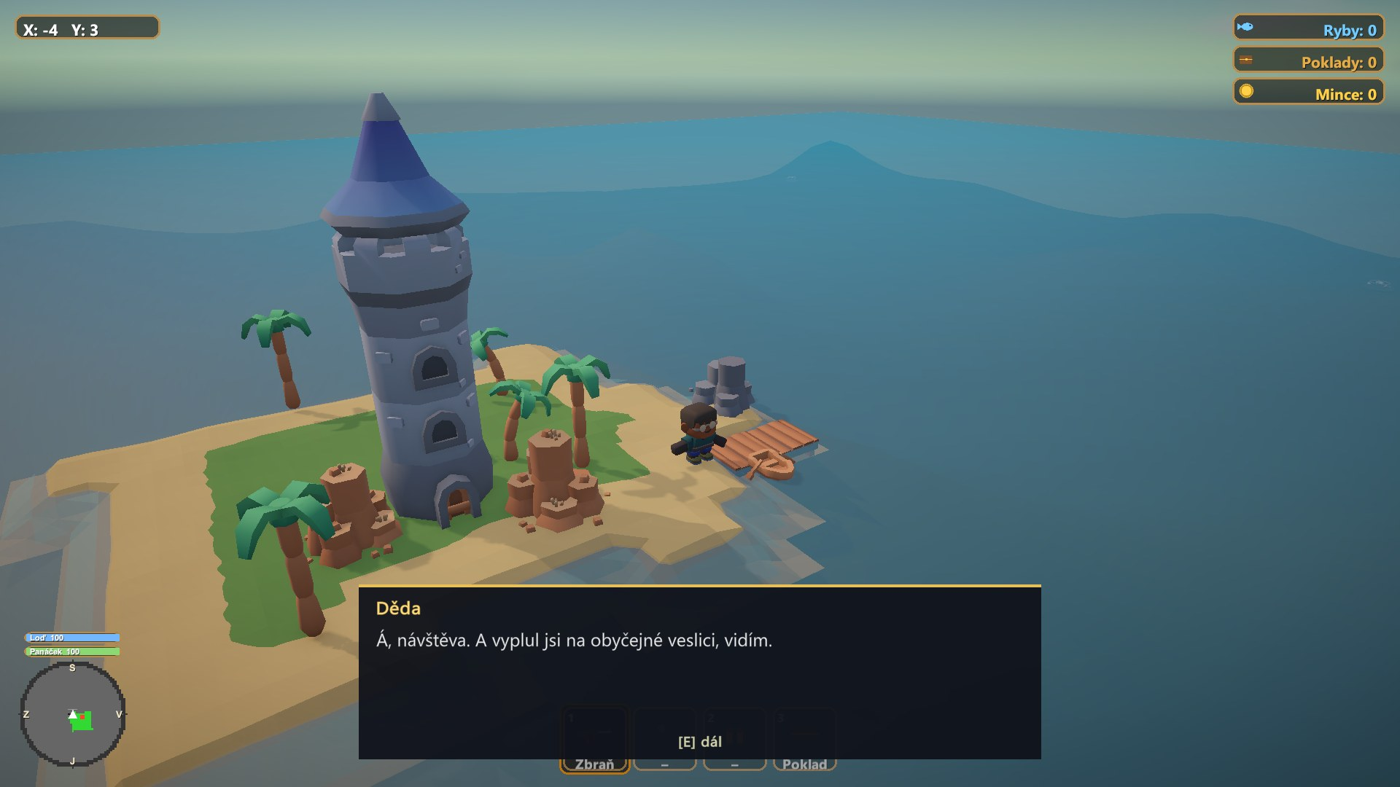
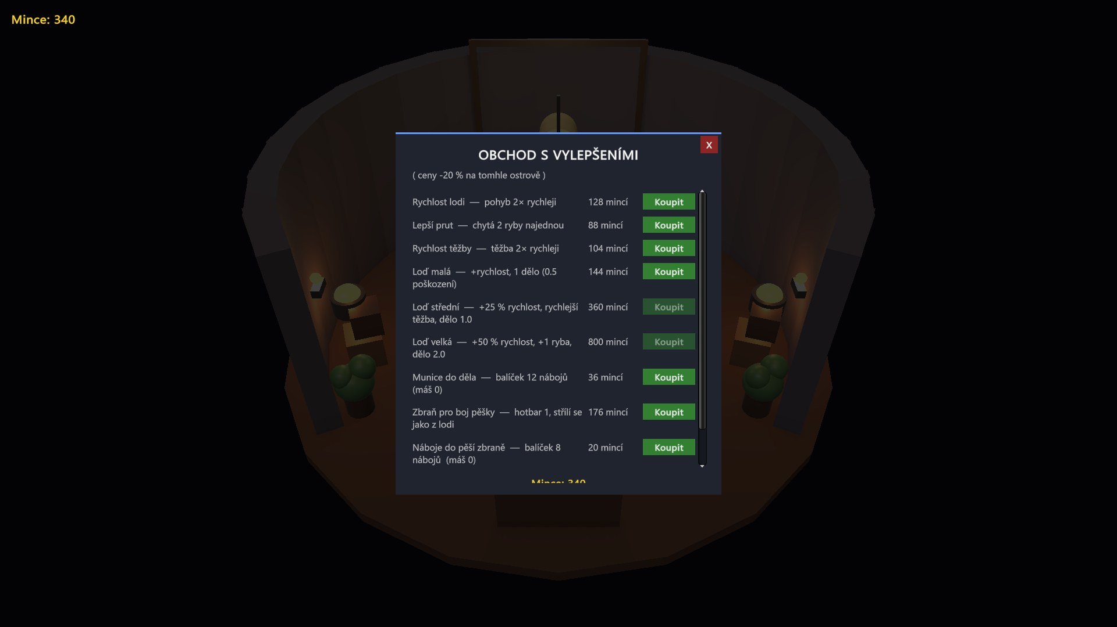
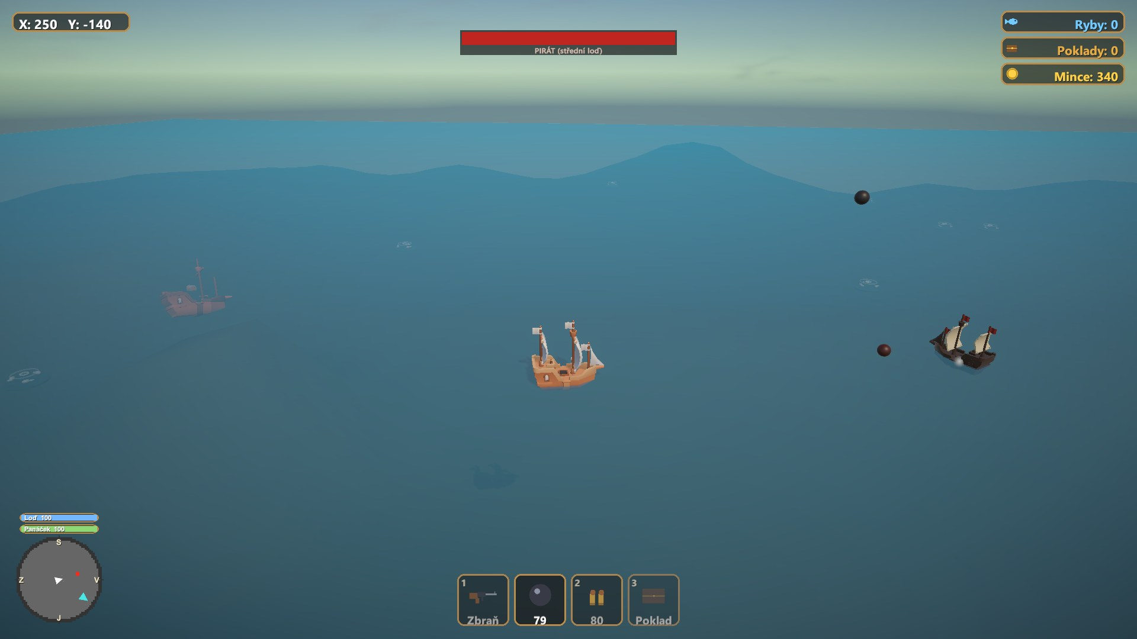
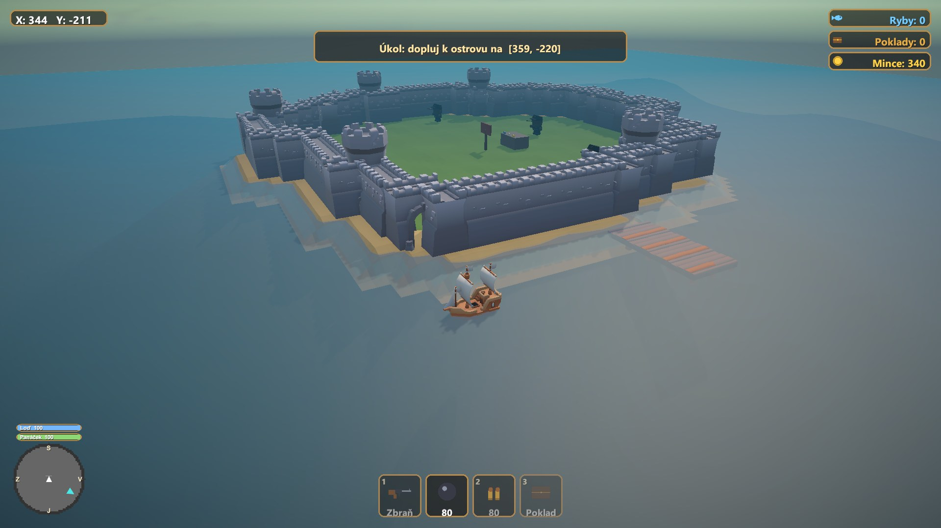
Ukázka hry
1
Děda zadá úkol
2
Maják: obchod
3
Souboj s piráty
4
Pirátská pevnost
Klikni na náhled nebo na krok
Téma
Rozsah
Technika
Tok dat
Ukázka
Rizika
Business
Plán
Otázky
6
Notes:
3:40–4:40 Teď krátce, jak to vypadá ve hře. Začíná se u dědy na startovním ostrově, který vám zadá první úkol. (klik) V majáku prodáváte úlovky a kupujete vylepšení – lepší loď, prut nebo zbraň, a ceny se liší ostrov od ostrova. (klik) Na moři vás napadají piráti od malých po velké lodě, tady s ukazatelem zdraví jako v boss fightu. (klik) A tohle je první příběhový ostrov – pirátská pevnost s hradbami a děly na věžích, kterou musíte dobýt.
⚠ POUZE PRO MĚ (při promítání se nezobrazí): Klikej na náhledy/kroky zprava, vybraný snímek se plynule zvětší (Morph – PowerPoint 2019+, jinak prolnutí). Kdybys natočil video (Win+Alt+R), dá se sem vložit místo galerie.

Slide 7
Ukázka hry
1
Děda zadá úkol
2
Maják: obchod
3
Souboj s piráty
4
Pirátská pevnost
Klikni na náhled nebo na krok
Téma
Rozsah
Technika
Tok dat
Ukázka
Rizika
Business
Plán
Otázky
6
Notes:
Galerie – zvětšený snímek: Maják: obchod. Klikni na další náhled nebo pokračuj šipkou.

Slide 8
Ukázka hry
1
Děda zadá úkol
2
Maják: obchod
3
Souboj s piráty
4
Pirátská pevnost
Klikni na náhled nebo na krok
Téma
Rozsah
Technika
Tok dat
Ukázka
Rizika
Business
Plán
Otázky
6
Notes:
Galerie – zvětšený snímek: Souboj s piráty. Klikni na další náhled nebo pokračuj šipkou.

Slide 9
Ukázka hry
1
Děda zadá úkol
2
Maják: obchod
3
Souboj s piráty
4
Pirátská pevnost
Klikni na náhled nebo na krok
Téma
Rozsah
Technika
Tok dat
Ukázka
Rizika
Business
Plán
Otázky
6
Notes:
Galerie – zvětšený snímek: Pirátská pevnost. Klikni na další náhled nebo pokračuj šipkou.

Slide 10
Rizika a jak je řeším
Čas
vysoké
Technologie
střední
Funkce zmrazené, MVP hotové. Zbývá dokumentace podle milníků.
Chyby až v buildu (shadery) → pravidelný testovací build.
Výkon
střední
Ztráta dat
nízké
Svět jen kolem hráče, odložený zápis. Měření na slabším PC.
Git a pull requesty, bezpečný zápis savu, testy migrace.
Bezpečnost a GDPR
nízké
Autorská práva
nízké
Offline, bez účtů a sítě, osobní údaje hra nesbírá.
Jen modely CC0 s licencí, vlastní kód MIT, zvuky z kódu.
Úroveň = pravděpodobnost × dopad
Téma
Rozsah
Technika
Tok dat
Ukázka
Rizika
Business
Plán
Otázky
7
Notes:
4:40–5:40 Rizika hodnotím podle pravděpodobnosti a dopadu. Největší je čas – proto jsou funkce zmrazené a zbývá dokumentace podle milníků. Technologické riziko jsou chyby, které se ukážou až v buildu – přesně to se mi stalo s hledáním shaderů, takže dělám pravidelný testovací build. Výkon hlídám tím, že svět žije jen kolem hráče a ukládání je odložené. Ztrátu dat řeší Git a bezpečný zápis savu, který kontrolují testy. Bezpečnost a GDPR: hra je offline, bez účtů a bez sítě a osobní údaje nesbírá. A autorská práva – používám jen modely s licencí CC0, vlastní kód je pod MIT a zvuky si hra generuje sama.
⚠ POUZE PRO MĚ (při promítání se nezobrazí): GDPR přesně: můj kód nikde nekomunikuje se sítí a Unity Analytics je vypnuté. Engine Unity u bezplatné licence posílá anonymní statistiky hardwaru (nejdou vypnout) – kdyby se ptali, řekni to takhle. Bezpečnost: vývojářská konzole s cheaty funguje i v buildu – do release ji schovám. Licence: CC0 = public domain (Kenney, Quaternius), evidence v THIRD_PARTY_LICENSES.md.

Slide 11
Přínos a model
1
Model
Hra | Cena | Bez internetu | 2 hráči / 1 PC
Sea of Thieves | placená | ✗ | ✗
Raft | placená | ✓ | ✗
Dredge | placená | ✓ | ✗
The Last Beacon | zdarma | ✓ | ✓
B2C, zdarma a open-source (MIT). Výsledek slouží jako portfolio.
2
Hodnota
Hra ve dvou na jednom PC bez internetu. Kód jako ukázka pro studenty Unity.
3
Udržitelnost
Mezera na trhu: klidná hra pro dva na jednom počítači, zdarma a offline.
Bez serveru = 0 Kč provoz. Vydání na GitHubu a itch.io, krátká videa.
Srovnání podle veřejných informací o hrách (11/2026).
Téma
Rozsah
Technika
Tok dat
Ukázka
Rizika
Business
Plán
Otázky
8
Notes:
5:40–6:15 Projekt není komerční. Je to hra pro koncové hráče, zdarma a open-source pod licencí MIT – výsledek slouží jako portfolio a jako ukázka pro studenty, jak postavit větší hru v Unity. Ve srovnání s podobnými hrami: Sea of Thieves, Raft i Dredge jsou placené a žádná nenabízí hru ve dvou na jednom počítači bez internetu – to je moje mezera. Distribuce přes GitHub a itch.io a provoz nestojí nic, protože není žádný server.
⚠ POUZE PRO MĚ (při promítání se nezobrazí): Fakta ke srovnání: Sea of Thieves vyžaduje připojení k internetu i pro hru o samotě; Raft má co-op jen online; Dredge je pouze pro jednoho hráče. Kdyby chtěli monetizaci: dobrovolný příspěvek na itch.io („zaplať, kolik chceš“), ale primární cíl je portfolio, ne zisk.

Slide 12
Repozitář, řízení a plán do dubna
GitHub repozitář
224
commitů
README.md popis, spuštění, ovládání
docs/ charter, práce, příručka, prezentace
Assets/Scripts/ 59 skriptů v C#
Assets/Tests/ automatické testy
LICENSE MIT pro vlastní kód
THIRD_PARTY_LICENSES.md evidence cizích assetů
21
pull requestů
26
automatických testů
11. 11.
9. 12.
20. 1.
3. 3.
31. 3.
14. 4.
Charter
Osnova
Návrh
Kód
Build
Release
Téma
Rozsah
Technika
Tok dat
Ukázka
Rizika
Business
Plán
Otázky
9
Notes:
6:15–6:50 Projekt řídím přes GitHub: každá větší změna jde přes vlastní větev a pull request – zatím dvacet jedna pull requestů a přes dvě stě dvacet commitů – a dvacet šest automatických testů. V repozitáři je README, složka docs s dokumentací a licence. Plán: devátého prosince osnova dokumentace, dvacátého ledna datový model a wireframy, třetího března úklid kódu, třicátého prvního března testovací build a čtrnáctého dubna finální release a obhajoba.
⚠ POUZE PRO MĚ (při promítání se nezobrazí): Čísla ověřena 10. 11. 2026: 224 commitů (git rev-list), 21 sloučených PR (gh pr list), 26 testů (22 EditMode + 4 PlayMode), 59 skriptů v Assets/Scripts. Zelený milník = dnešek.

Slide 13
Děkuji za pozornost · dotazy?
Klikni na téma, ke kterému se komise ptá
Co a pro koho
Rozsah a MVP
Architektura
Tok dat
1
2
3
4
Ukázka hry
Rizika
Business
Repo a plán
5
6
7
8
Téma
Rozsah
Technika
Tok dat
Ukázka
Rizika
Business
Plán
Otázky
10
Notes:
6:50–7:00 Děkuji za pozornost, rád odpovím na vaše dotazy.
⚠ POUZE PRO MĚ (při promítání se nezobrazí): Pravděpodobné dotazy (rychlé odpovědi): Proč JSON a ne databáze? – stav je jeden objekt, hra je offline. Proč je moře jedna plocha? – tisíce dlaždic by hru zpomalily. Jak vzniká ostrov? – jádro + náhodné rozrůstání + zaplnění zálivů, každých 40 políček s 30% šancí. Co se stane se starým savem? – saveVersion + migrace, hlídá to 6 testů. Jak funguje split-screen? – druhý hráč je kopie prvního bez komponent, které mají být jednou; dvě kamery. Jak testuješ? – 26 automatických testů, ruční scénáře, konzole s presety příběhu, testovací build.

Slide 14
Detail: rozhraní (UI)
Hlavní třídy a soubory
Rozhraní (UI)
HUDCounter
Menu, pauza, obchody, dialogy a dopis: IMGUI (OnGUI)
HUD, hotbar a minimapa: runtime uGUI
Kruhová minimapa s kompasem a šipkou k cíli
Čeština a angličtina přes jednu třídu Loc
MinimapUIRenderer
MainMenuManager
PauseMenu
ShopUI
MapScreen
LetterScreen
← Zpět na architekturu
Téma
Rozsah
Technika
Tok dat
Ukázka
Rizika
Business
Plán
Otázky
4
Notes:
Detail vrstvy architektury (skrytý slide). Zpět tlačítkem „Zpět na architekturu“ nebo lištou dole.

Slide 15
Detail: herní logika
Hlavní třídy a soubory
Herní logika
GridManager
Svět se generuje jen kolem hráče (28 × 28 dlaždic)
Ostrovy: organický tvar, molo, maják, 40 % nepřátelských
Souboje: piráti, děla ostrovů, boss, náměr kamerou
Příběh: tři mega ostrovy a dva konce
Maják: výkupna a obchody ve vlastní scéně
PlayerController
CombatDirector
PirateShip
MegaIslandMarker
StoryNpc
LighthouseManager
← Zpět na architekturu
Téma
Rozsah
Technika
Tok dat
Ukázka
Rizika
Business
Plán
Otázky
4
Notes:
Detail vrstvy architektury (skrytý slide). Zpět tlačítkem „Zpět na architekturu“ nebo lištou dole.

Slide 16
Detail: stav hry
Hlavní třídy a soubory
Stav hry
GameSession
Veškerý ukládaný stav je v jednom objektu GameData
GameSession přežije přechod moře ↔ maják
Data obou hráčů v poli players[2]
Čísla ekonomiky na jednom místě (EconomyConfig)
Hodnoty TileType se nepřečíslovávají (staré savy)
GameData
PlayerState
EconomyConfig
TileType
← Zpět na architekturu
Téma
Rozsah
Technika
Tok dat
Ukázka
Rizika
Business
Plán
Otázky
4
Notes:
Detail vrstvy architektury (skrytý slide). Zpět tlačítkem „Zpět na architekturu“ nebo lištou dole.

Slide 17
Detail: ukládání
Hlavní třídy a soubory
Ukládání
SaveManager
JSON ve složce hráče, 3 nezávislé sloty
Zápis na pozadí přes dočasný soubor a File.Replace
Nejvýš 1× za 8 s, navíc při ukončení a ztrátě okna
Starý save převede migrace podle saveVersion
JsonUtility
save_0.json
save_1.json
save_2.json
← Zpět na architekturu
Téma
Rozsah
Technika
Tok dat
Ukázka
Rizika
Business
Plán
Otázky
4
Notes:
Detail vrstvy architektury (skrytý slide). Zpět tlačítkem „Zpět na architekturu“ nebo lištou dole.

